Slide 1
자료구조 과제
컴퓨터시스템학과_B반_202445046_윤홍권

Slide 2
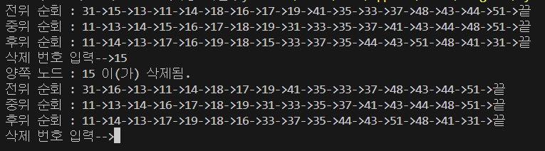
1.실행결과

Slide 3
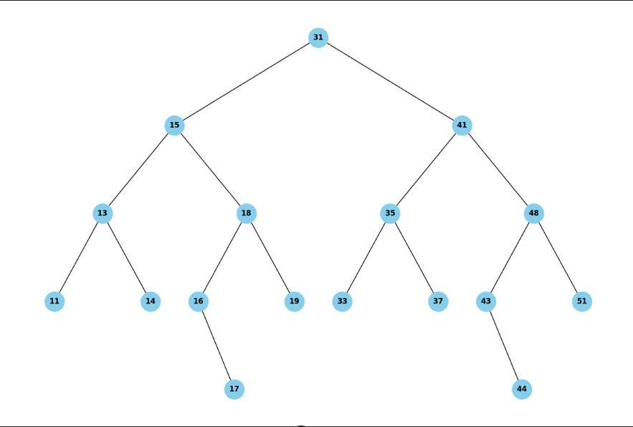
이진트리 노드 삭제 과정
parent
Change_node는 오른쪽 서브트리에서 가장 작은 값을 갖게 되면 이는 curren를 대체합니다
current
Parent_change_node
Change_node

Slide 4
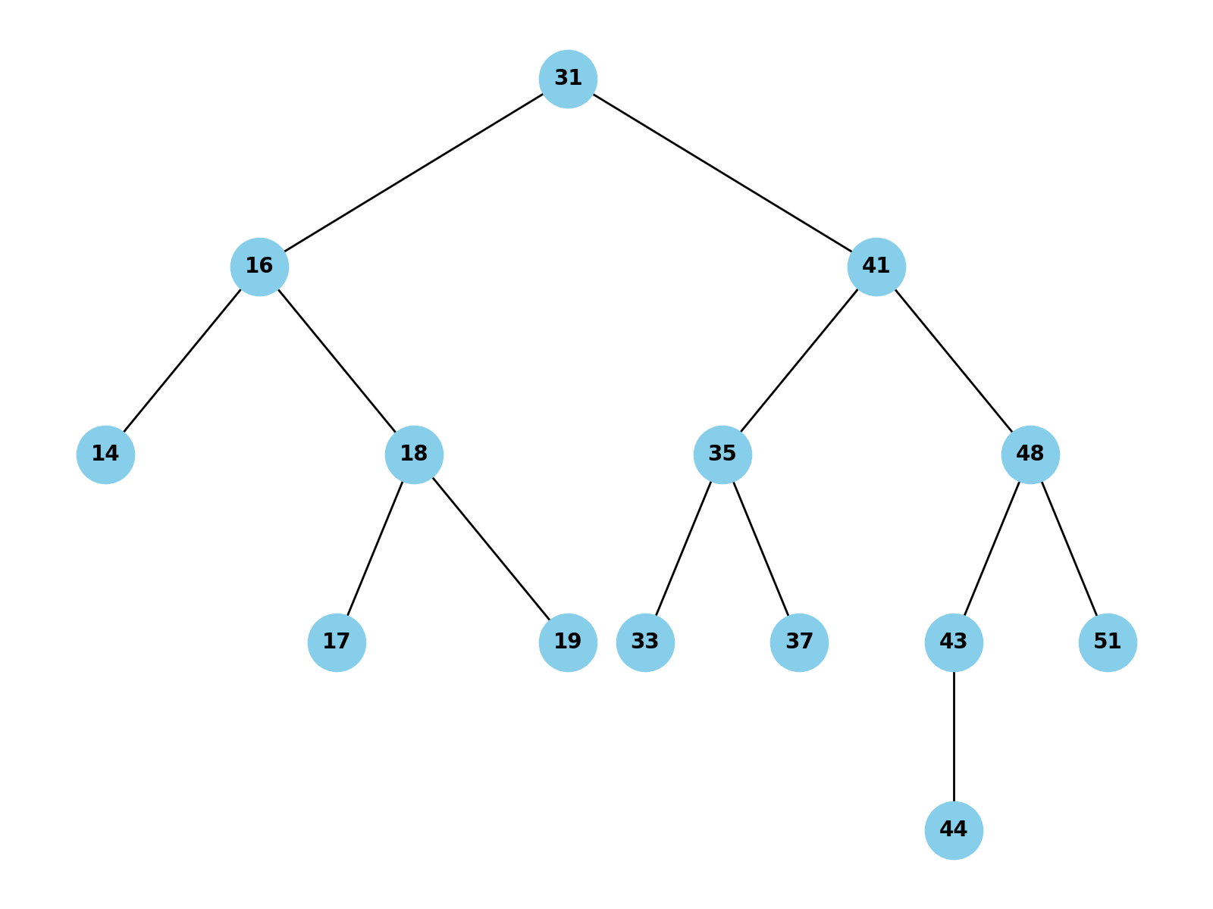
이진트리 노드 삭제 후
이의 결과값을 전위,중위,후위
순위로 출력합니다

Slide 5
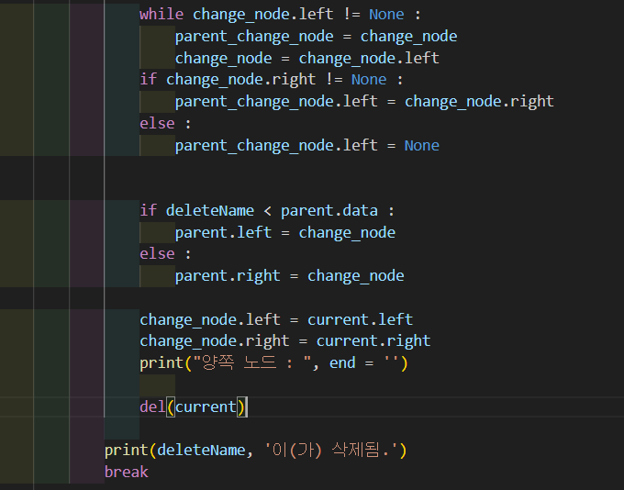
과제부분 코드

Slide 6

코드설명
elif current.left != None and current.right != None: -> 삭제할 노드가 두개의 자식을 가진 경우
change_node = current.right -> 오른쪽 서브트리에서 가작 작은값의 노드를 찾기 위한 시작지점
parent_change_node = current.right -> change_node가 변경될 때 parent_change_node는 change_node의 부모노드를 가르키게 됩니다
change_node는 가장 작은 값을 찾기 위해 왼쪽 자식을 탐색합니다
이때 change_node가 찾은 왼쪽 끝에 값은 삭제할 노드를 대처할 오른쪽 서브트리에서 가장 작은 값이 된다

Slide 7

코드설명
if change_node.right != None:
parent_change_node.left = change_node.right
오른쪽에 자식이 있는 경우 parent_change_node.left는 change_node.right로 지정되어 change_node의 노드 위치가 됩니다
else:
parent_change_node.left = None
오른쪽에 자식이 없는 경우 parent_change_node.left는 None이 되어 change_node가 왼쪽 자식 자리에서 제거됩니다

Slide 8
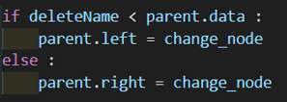
코드설명
if deleteName < parent.data:
parent.left = change_node
deleteName이 parent.data보다 작다면 change_node를 parent.left에 위치 시킵니다
else:
parent.right = change_node
deleteName이 parent.data보다 크다면 change_node를 parent.right에 위치 시킵니다

Slide 9

코드설명
change_node.left = current.left
change_node.right = current.right
Change_node의 왼쪽, 오른쪽 자식을 각각 current.left , current.right로 설정
Change_node가 삭제할 노드 current의 자리를 대체하여 서브트리의 모양을 유지합니다

